Slide 1
１．都市・地域総合交通戦略

Slide 2
都市・地域総合交通戦略とは？
○都市・地域総合交通戦略要綱（抜粋）
第一 目的
この要綱は、進展する少子・超高齢化社会への対応、交通渋滞の緩和、交通に起因する環境負荷の低減等のため、過
度に自家用車利用に依存することなく、徒歩、自転車、公共交通等の各モードが連携し適切な役割分担のもと、望まし
い都市・地域像の実現を図る観点から、地方公共団体を中心として、関係機関・団体等が相互に協力し、都市・地域が
抱える多様な課題に対応すべく、交通事業とまちづくりが連携した総合的かつ戦略的な交通施策の推進を図るものであ
り、もって魅力と活力があふれる都市・地域の整備を行うことを目的とする。
都市・地域総合交通戦略の目的は「望ましい都市・地域像の実現」であり、そのために交通が何をすべきかである
このような都市構造を目指すためには、
「居住集積エリア」に住む人々の移動手段を確保し、「都市機能が集積するエリア」へのアクセスを確保すること。
このために交通は何をすべきか？
→公共交通の利便性向上 等

Slide 3
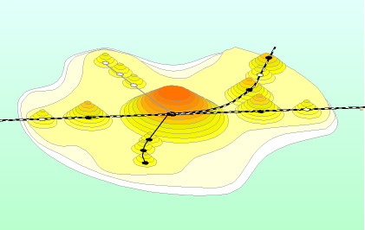
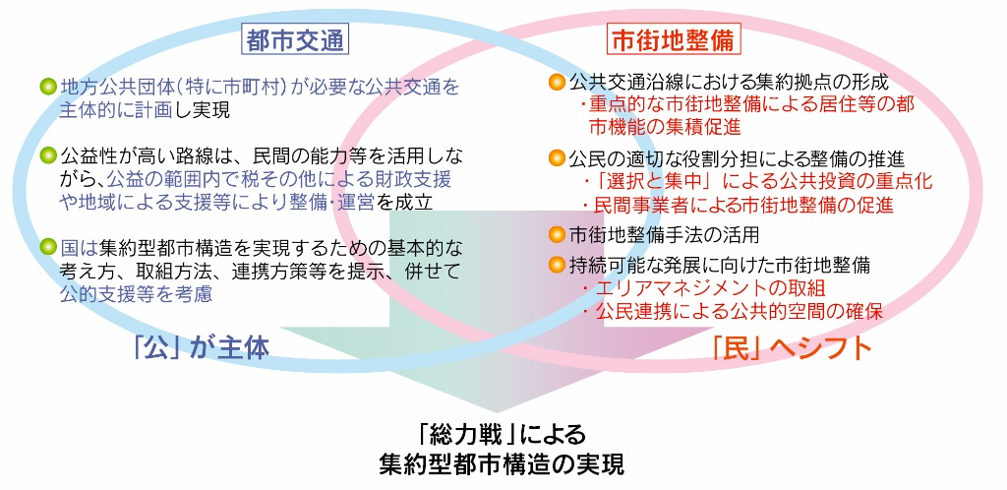
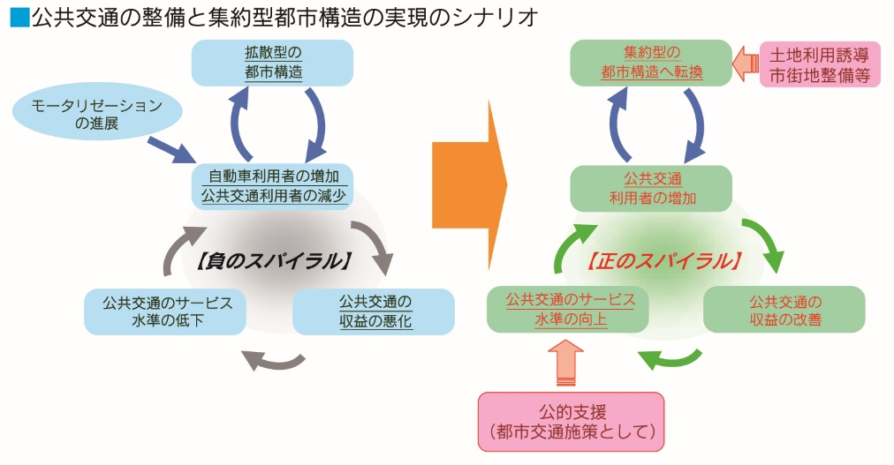
都市・地域総合交通戦略
都市・地域総合交通戦略は、平成19年7月20日 社会資本整備審議会の「新しい時代の都市計画はいかにあるべきか。（第二次答申）」 を受け、制度化。
《新しい時代の都市計画はいかにあるべきか（第二次答申）の概要》
○集約型都市構造のあり方
○実現にむけた戦略的取組
(1)かつての市街地
(4)求めるべき市街地像
中心部に基幹的市街地、郊外は低密で分散
基幹的な公共交通沿いに集約拠点の形成を促進
現在の市街化の傾向
都市構造
改革
【各都市に見られる市街地の傾向】
【低密度市街地が拡大した結果】
(2)今の市街地
(3)低密度になった拡散市街地
低密化を放置
全面的な市街化の進行過程
市街地が全体的に希薄化

Slide 4
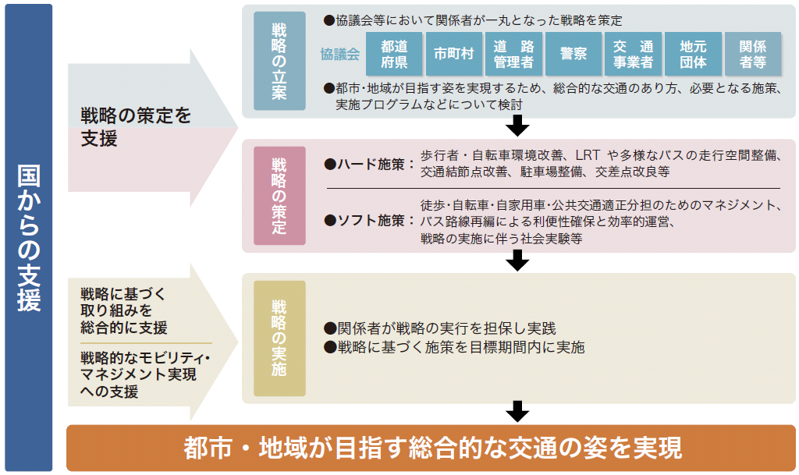
総合的な都市交通戦略の推進
徒歩、自転車、自動車、公共交通の適正分担を図り、都市・地域の魅力ある将来像と安全で円滑な交
通を実現するため、総合的な都市交通の戦略の策定
戦略の実現のためには、関係者が目標を共有し、一丸となって取り組むことが必要

Slide 5



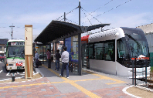
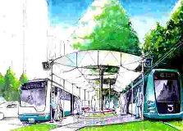



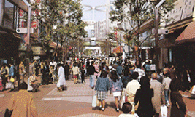


都市・地域総合交通戦略に基づく取り組み
都市・地域において安全で円滑な公共交通を軸としたコンパクトなまちづくりを推進し、持続可能な都市を実現するため、多様な主体で構成される協議会において総合交通戦略を策定。
総合交通戦略に基づき、ＬＲＴやバス走行空間の整備、交通結節点の改善、公共交通の利用促進や徒歩・自転車の利用環境の整備等を実施。
都市・地域総合交通戦略の策定
総合的な交通連携の施策・事業の展開イメージ
～公共交通を軸としたコンパクトなまちづくり～
（関係者が一丸となって戦略を策定）
協議会
交通結節点整備
都市圏
行政界
LRT
BRT
・
等の公共交通導入
公共交通機関相互の
鉄
環状道路整備
道
（目標）
同一ホーム乗換施設
環状道路整備
都市の将来像の実現
公共交通沿線へ居住推進
（施策パッケージ）
ＬＲＴ
BRT
ハ ー ド
ソ フ ト
都市機能の集積
バス
Ｐ＆Ｒ
Ｐ＆Ｒ
大学
歩行者空間
ＬＲＴ
Ｔ
★
歩行者空間
Ｔ
Ｔ
Ｃ＆Ｒ
Ｔ
★
駅
●
★
○LRT、バス等の公
共交通の導入
○交通結節点整備
○歩行者・自転車環境
整備
○駐輪場・駐車場整備
○交差点改良
○駅と一体となった市街
地再開発事業 等
○歩行者・自転車・自動
車・公共交通の適正利
用のための啓発活動
○バス路線再編による利
便性確保と効率的運営
○まちなか・公共交通沿線
への居住推進、病院等
の都市機能の誘導
○戦略実施に伴う社会
実験 等
Ｃ＆Ｒ
市役所
中心市街地
基幹病院
バス路線再編
自転車利用
Ｐ＆Ｒ
：パークアンドライド
コミュニティバス
環境整備
バス路線再編
Ｃ＆Ｒ
：サイクルアンドライド
Ｔ
賑わいある歩行者空間
Ｔ
：トランジットセンター
ＬＲＴ
:
次世代型路面電車
自転車道整備
バス走行環境の改善
ＢＲＴ：
専用・優先ﾚｰﾝ走行による低床連節ﾊﾞｽｼｽﾃﾑ等
【取組の効果】
：まちなか・公共交通沿線へ居住推進
戦略実施プログラム
コンパクト・プラス・ネットワーク の推進

Slide 6




都市・地域総合交通戦略により目指すべき都市像
１．集約型都市構造に向けた交通ネットワークの構築
・「都市の骨格」となる公共交通軸を設定し、利用者が不便を感じない、利用しやすく快適な公
共交通ネットワークを構築
・併せて沿線への居住誘導や都市機能誘導を行うことにより、持続可能な集約型都市構造を
形成
  主要拠点と基幹的な公共交通軸
中心拠点
・市域各所から公共交通アクセス性に優れ、
市民に、行政中枢機能、総合病院、相当
程度の商業集積などの高次の都市機能を
提供する拠点
基幹的な公共交通軸
・中心拠点を中心に地域/生活
拠点、居住を誘導すべき地域
を結都市軸で、将来にわたり
一定以上のサービス水準を確
保する公共交通が運行する軸
地域／生活拠点
・周辺地域から容易にアクセス可能な
地域の中心として、地域住民に、行政
支所機能、診療所、食品スーパーなど、
主として日常的な生活サービス機能を
提供する拠点

Slide 7
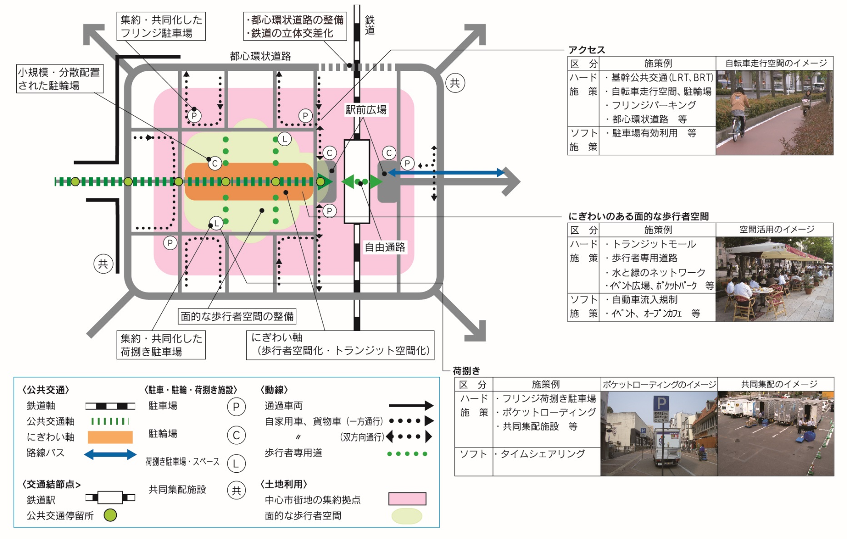
都市・地域総合交通戦略により目指すべき都市像
２．都市の活力を創出する拠点の形成
・都市機能の集積拠点において、まちづくりと連携しながら、歩行者を中心とした都市空間を整備し、都市の賑わいや活力の創出を図る。

Slide 8
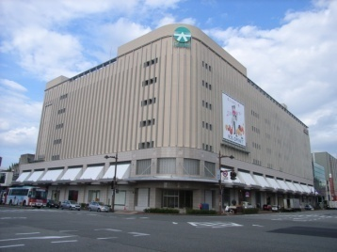
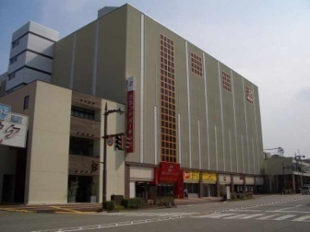
都市・地域総合交通戦略の概要
【目的】
「望ましい都市・地域像の実現」に向け、地方公共団体が中心となって、関係機関が協力し、交通事業とまちづくりが連携した総合的かつ戦略的な交通施策を展開し、魅力と活力あふれる都市・地域の整備を図る。
関係する主体が共通目標のもと連携・連動し、必要な施策・事業を適切に組み合わせ、ハード・ソフト一体で推進するパッケージアプローチ
都市・地域総合交通戦略の策定
総合的な交通連携の施策・事業の展開イメージ
（関係者が一丸となって戦略を策定）
協議会
（目標）
公共交通沿線へ居住推進
都市の将来像の実現
（施策パッケージ）
都市機能の集積
ハ ー ド
ソ フ ト
●
○LRT、バス等の公
共交通の導入
○交通結節点整備
○歩行者・自転車環境
整備
○駐輪場・駐車場整備
○交差点改良
○駅と一体となった市街
地再開発事業 等
○歩行者・自転車・自動
車・公共交通の適正利
用のための啓発活動
○バス路線再編による利
便性確保と効率的運営
○まちなか・公共交通沿線
への居住推進、病院等
の都市機能の誘導
○戦略実施に伴う社会
実験 等
：まちなか・公共交通沿線へ居住推進

Slide 9
都市・地域総合交通戦略の特徴
４つの主要ポイント
①将来都市像を実現するためにまちづくりの視点から交通や土地利用等の施策をパッケージ化
②関係者間の連携と役割分担による推進体制（協議会方式）
③実施プログラムによる着実な推進
④PDCA サイクルによる持続的な施策展開
都市・地域総合交通戦略に定める事項
（１）都市における現状及び課題 （５）目標達成に必要となる施策・事業
（２）都市が目指す将来像 （６）関係者の役割分担を踏まえた実施プログラム
（３）総合交通戦略の区域 （７）推進体制
（４）総合交通戦略の目標 （８）その他必要な事項

Slide 10
都市・地域総合交通戦略のＰＤＣＡ
Plan
Do
Check
Action
都市・地域の目指す将来像
戦略目標
施策パッケージ
実施プログラム
戦略の実行（施策の実施）
評価
戦略の見直し
施策パッケージ
A施策
達成状況
実施状況
（将来像）
戦略目標
施策パッケージ
実施プログラム
戦略
目標
B施策
C施策

Slide 11
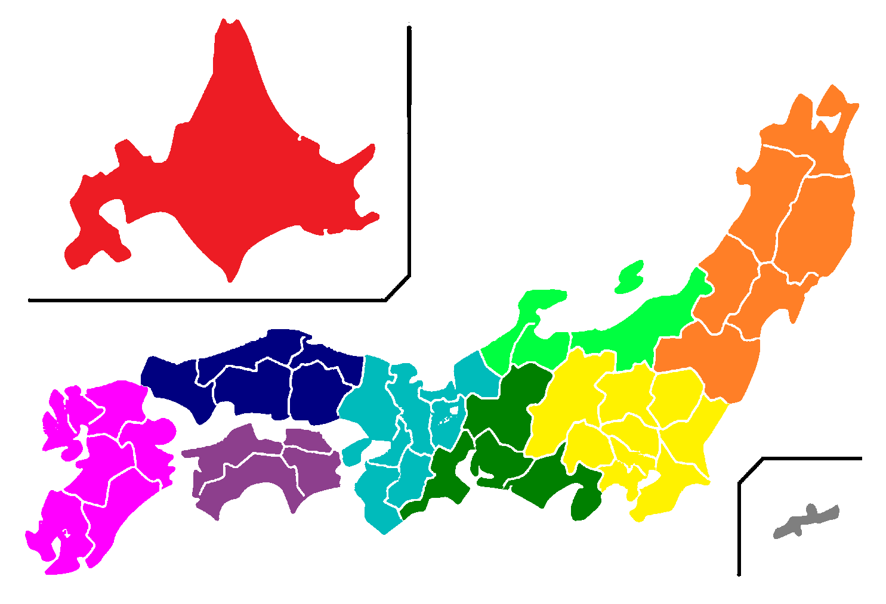
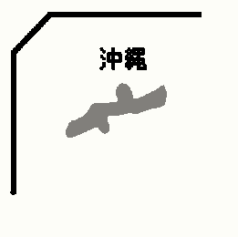
都市・地域総合交通戦略策定状況（R6.3現在）
策定済み（124地区）
大臣認定（74地区※）
近畿
北陸
北海道
・近江八幡市
・明石市
・福井市
・京都市
・姫路市
・箕面市
・長岡京市
・草津市
・茨木市
・神戸市
・高槻市
・伊丹市
・西宮市
・川西町
・彦根市
・芦屋市
・枚方市
・岸和田市
・和歌山市
・堺市
・東大阪市
・大和郡山市
・奈良市
・泉大津市
・門真市
・御所市
・尼崎市
・新潟市
・富山市
・高岡市
・金沢市
・長岡市
・札幌市
・釧路市
・北広島市
・小樽市
策定中（６地区）
中国
・岩国市
・東広島市
・下関市
・総社市
・笠岡市
東北
・倉敷市
・岡山市
・福山市
・広島市
・秋田市
・青森市
・盛岡市
・横手市
・仙台市
・郡山市
・富谷市
・いわき市
・山形市
九州
・北九州市
・直方市
・熊本都市圏
・宮崎都市圏
・鹿児島市
・福岡市
・大分都市圏
・玉名市
関東
・茨城県北
臨海都市圏
・石岡市
・千葉市
・立川市
・宇都宮市
・柏市
・町田市
・日立市
・高崎市
・さいたま市
・新宿区
・豊島区
・川崎市
・大和市
・神奈川県
西部都市圏
・藤沢市
・水戸市
・小山市
・藤沢市・鎌倉市
・松本市
・上田市
・芳賀町
・川越市
・中野区
・港区
・杉並区
・府中市
・群馬県
・渋谷区
・船橋市
・北区
・横浜市
中部
沖縄
・豊田市
・岐阜市
・多治見市
・富士市
・安城市
・瀬戸市
・幸田町
・静岡市
・浜松市
・岡崎市
・四日市市
・刈谷市
・桑名市
・名古屋市
・東海市
・豊橋市
・湖西市
・名張市
・蟹江町
・弥富市
・中津川市
・尾張旭市
・一宮市
・那覇市
・沖縄本島
中南部都市圏
・宜野湾市
・浦添市
・沖縄市
・与那原町
・うるま市
・豊見城市
・南風原町
・宮古島市
四国
・新居浜市
・高松市
・松山市
※このほか、過去大臣認定を受け、更新にあたり大臣認定を受けていない地区（９地区）あり

Slide 12
都市・地域総合交通戦略実現に向けた支援制度
（１）都市・地域総合交通戦略の策定に対する支援
地方公共団体が中心となり道路管理者、警察、公共交通事業者、地元団体などの関係者で構成す
る協議会等を設立
総合的な交通のあり方や必要なハード・ソフトの施策及びそれらの実施プログラム等を内容とする
都市・地域総合交通戦略を策定することに対して支援
■策定支援の例
ⅰ）都市・地域総合交通戦略調査 （街路交通調査）
ⅱ）社会資本整備総合交付金（都市・地域交通戦略推進事業）
（２）都市・地域総合交通戦略に基づく事業等に対する支援
社会資本整備総合交付金の基幹事業である都市・地域交通戦略推進事業等により、戦略に位置
付けられた歩行者・自転車のための空間や公共交通、交通結節点など都市交通システム全体に
対して、総合的かつ重点的に支援

Slide 13
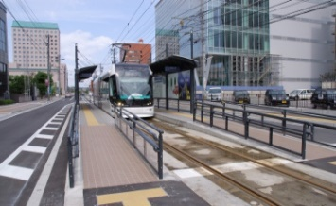
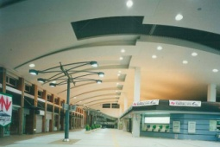
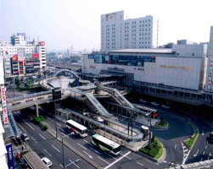
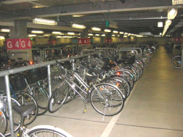
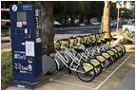
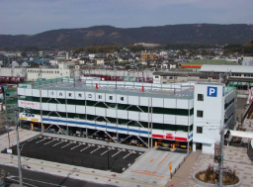
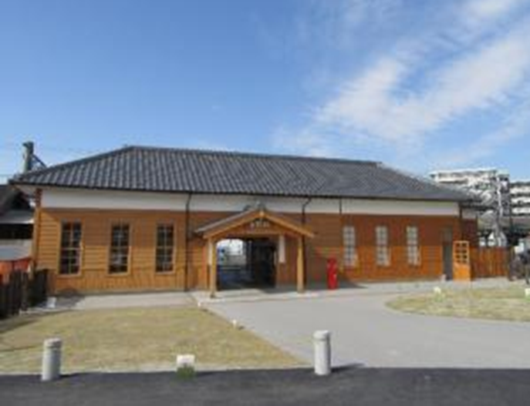
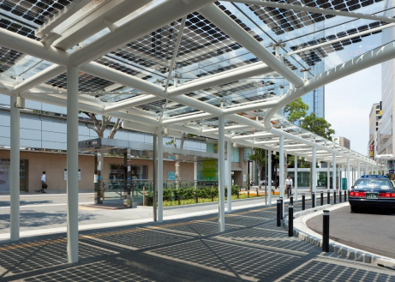
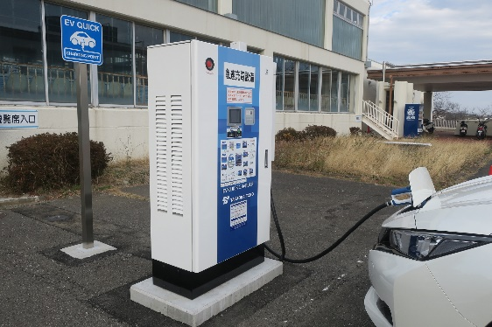
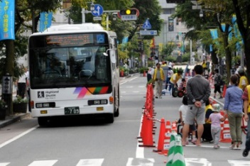
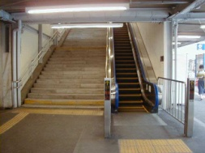
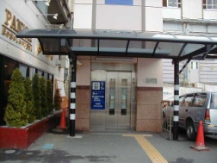
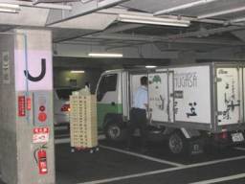
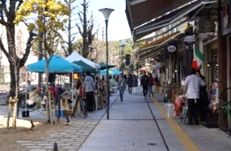
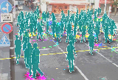
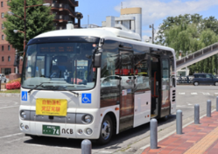

都市・地域交通戦略推進事業（社会資本整備総合交付金／防災・安全交付金／個別補助）
徒歩、自転車、自動車、公共交通など多様なモードの連携が図られた、自由通路、地下街、駐車場等の公共的空間や公共交通などからなる都市の交通システムを明確な政策目的の下、都市・地域総合交通戦略等に基づき、パッケージ施策として総合的に支援
○ 補助対象者^{※1}：地方公共団体、法定協議会^{※2}、独立行政法人都市再生機構、都市再生推進法人、認定地域来訪者等利便増進活動実施団体
※1 交付金については、地方公共団体からの補助金を受けて、民間事業者等（独立行政法人都市再生機構や特定非営利活動法人等を含む）も事業実施可能
※2 整備計画の作成に関する事業については、法定化を見据えた任意協議会も対象
○ 補 助 率：１／３、１／２ （立地適正化計画に位置付けられた事業、滞在快適性等向上区域へのアクセス等に寄与する都市交通施設整備に係る事業、
地区交通戦略に位置づけられた滞在快適性等向上区域等で行われる事業、脱炭素先行地域において実施する事業）
路面電車・バス・鉄道等の
公共交通の施設^{※３}
駐車場(P＆Ｒ等）
自由通路
ペデストリアンデッキ
自転車駐車場
シェアモビリティ設備
駐車場(P＆Ｒ等）
公共交通施設と一体的に整備する
再生可能エネルギー施設等
駅舎の地域拠点施設への
改修・減築
社会実験
交通結節点整備
交通まちづくり活動の推進
スマートシティの推進
モビリティハブ整備
地区交通戦略に基づく
街路空間再構築・利活用
情報化基盤施設^{※４}
の整備
デジタルの活用に係る
社会実験
バリアフリー交通施設
荷捌き駐車場
※３ インフラ整備と一体となった車両について、効果促進事業において支援可能
※４ 情報化基盤施設：センサー、ビーコン、画像解析カメラその他先進的な技術を活用した施設、
サービス提供のための設備の導入、情報の収集・発信等のための基盤整備等

Slide 14
２．交通結節点・駅まちづくり

Slide 15
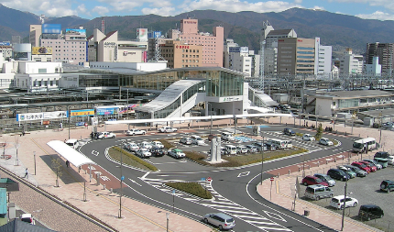
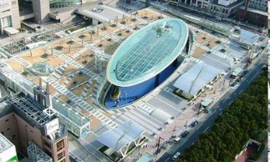
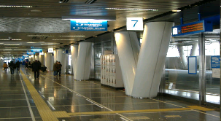
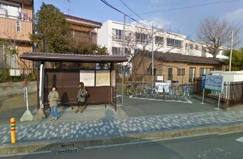
交通結節点とは？
○交通結節点とは、複数の交通手段をつなぐ場所
○例えば駅前広場（鉄道と徒歩、自転車、バス等の乗り換え）
→バス停だって重要な交通結節点（バスと徒歩、自転車等）
駅前広場（松本駅）
バスターミナル（オアシス２１ 名古屋市）
バス停（神奈川県厚木市）

Slide 16
駅前広場機能の考え方
○駅前広場機能の考え方計画手順（出典：「駅前広場計画指針」1998.7）
求められる機能を果たせるよう「交通空間」と「環境空間」を適切に組み合わせつつ必要な空間を確保する必要がある。
交通空間
交通結節機能
各種交通を結節・収容する
交通結節機能を果たすために必要な空間
環境空間
市街地拠点機能
都市（地区）の拠点を形成する
都市の広場機能を果たすために必要な空間
交流機能
憩い・集い・語らいの中心となる
防災機能
防災活動の拠点となる（避難、緊急活動）
景観機能
都市の顔としての景観を形成する
サービス機能
公共的サービスを提供する
各種情報を提供する

Slide 17
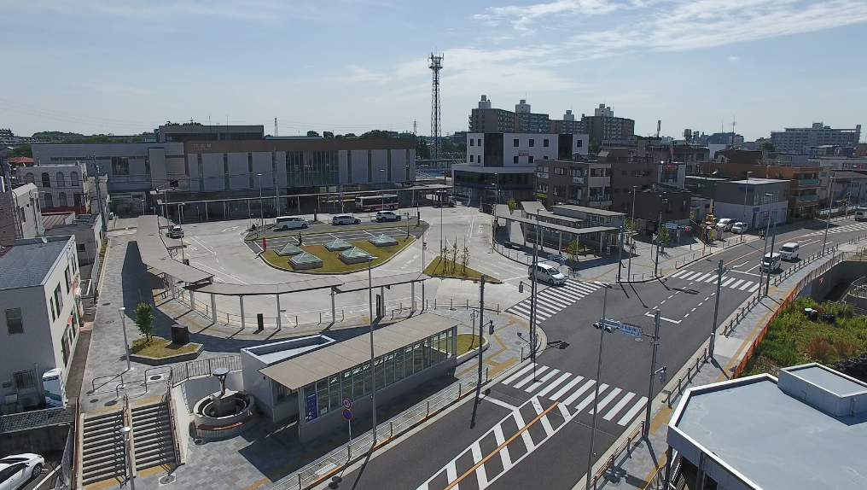
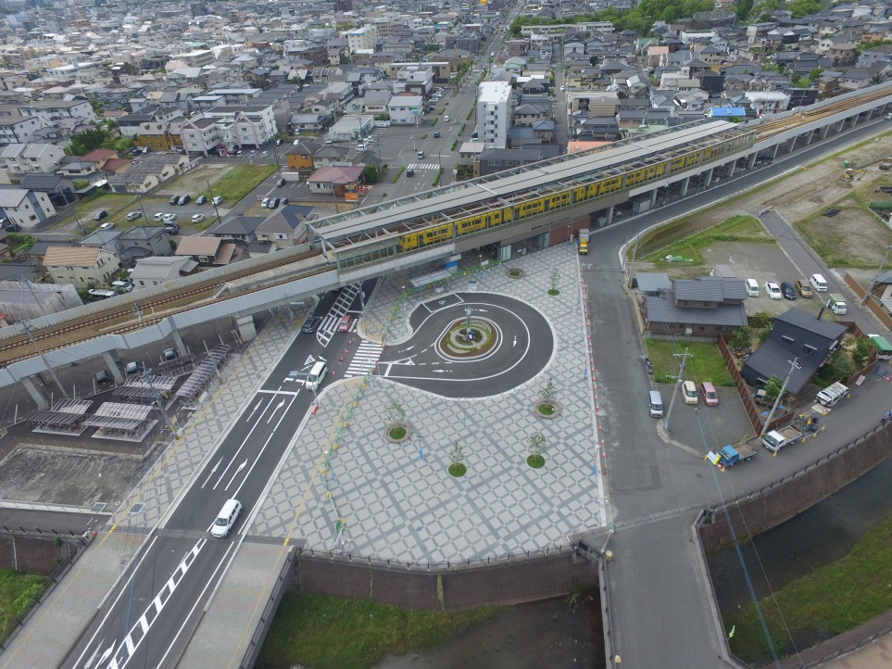
駅前広場計画の考え方（交通処理機能）
○将来的な利用者数を算定し、必要な歩行者空間、駐輪場、バス・タクシーバースの数等の必要な空間量を算定。
→一般的には歩行者、自転車、バス・タクシーバース（必要に応じプール空間）
→利用形態によっては、キッス＆ライド、パーク＆ライド用の空間
（東京都 拝島駅）
（鹿児島県 慈眼寺駅）

Slide 18
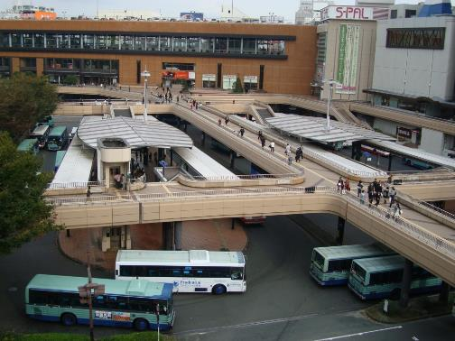
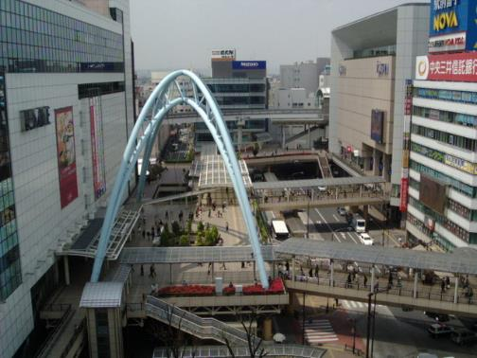
駅前広場計画の考え方（空間配置）
○乗り換え導線は極力短く設定すること及び自動車等と歩行者の導線が交錯しないように、駅舎とバスバース等の配置を考えることが望ましい。
○また、駅前広場周辺は高度な土地利用が想定され、乗り換えだけではなく、周辺建築物へのアクセス導線にも配慮が必要
○活用できる土地が狭い場合、周辺開発の一部を駅前広場空間として確保するなど、立体的な計画も考えられる
周辺建築物へのアクセス導線の配慮
（仙台駅）
（立川駅）

Slide 19
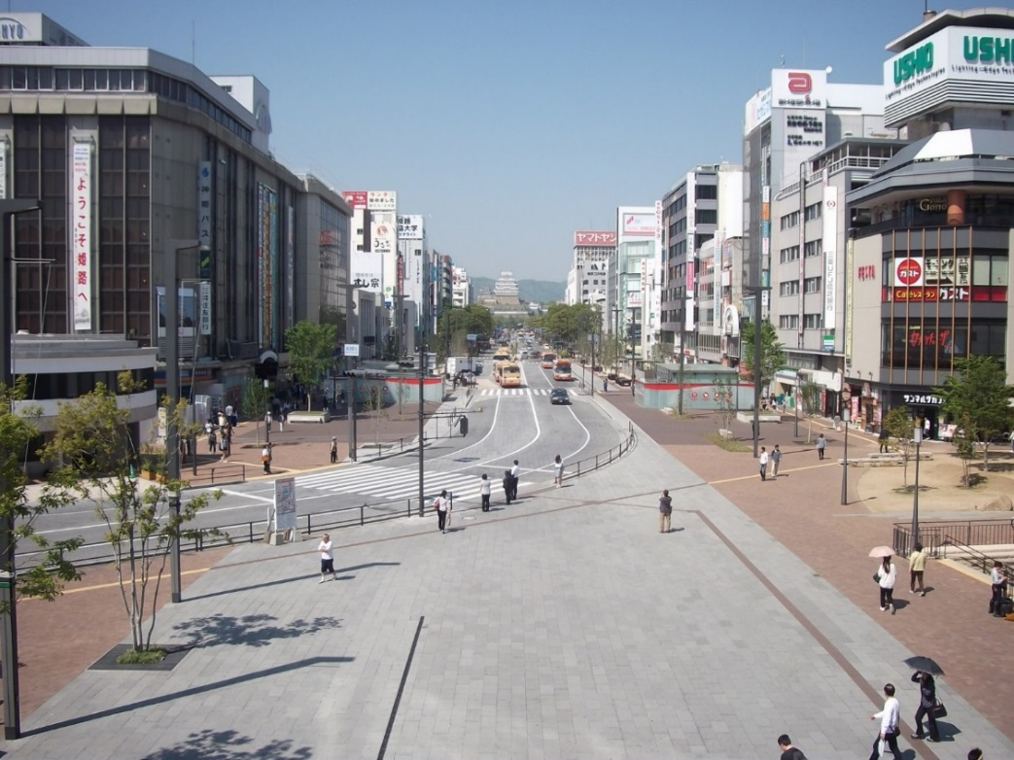
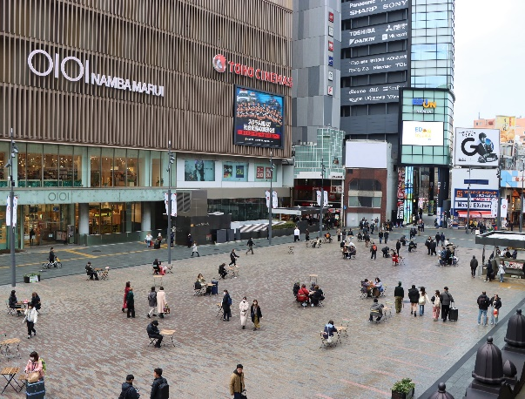
駅前広場機能（環境空間-交流機能）
○駅前広場には都市の広場としての機能を果たすための空間である「環境空間」を確保しなければならない。
〇環境空間の計画にあたっては、都市や交通体系からみた駅の位置づけや駅周辺の土地利用を考慮するとともに、自然条件などの地域性や都市の歴史性に配慮することが重要であり、その機能に対応した環境空間面積※を確保する。
〇標準な環境空間比（駅前広場面積に占める環境空間面積の割合）としては、0.5を用いる。
※駅前広場面積のうち、車道部を除くすべての面積
（姫路駅）
（なんば駅）

Slide 20
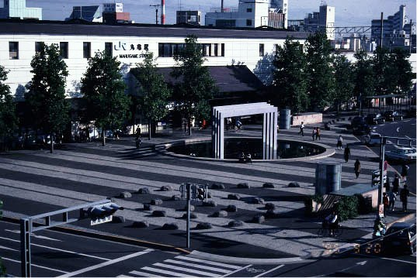
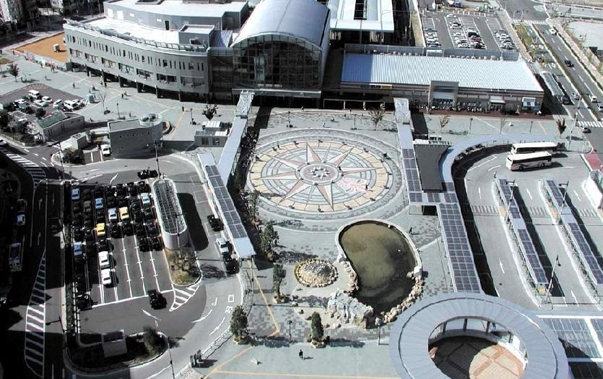
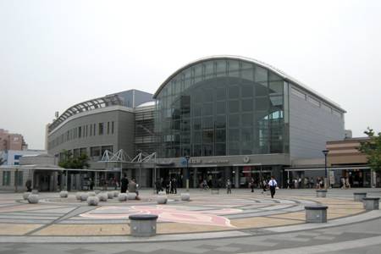
駅前広場機能（環境空間-景観機能）
○駅は都市の顔となる空間である。このため、歩行者空間を必要な乗り換え用の歩行空間に加え、滞留できる広場的な空間も併せて確保することも考えられる。
（丸亀駅）
（高松駅）

Slide 21
駅まち空間とは
駅や駅前広場と一体的に、周辺市街地との関係もふまえ、
必要な機能の配置を検討することが期待される空間
具体的な範囲は、個々の駅や交通結節点の特性により変化するものであり、一律に定めるべきものではないが、「駅まち空間」の要素は以下のとおり。
周辺市街地

Slide 22
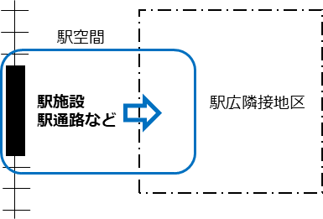
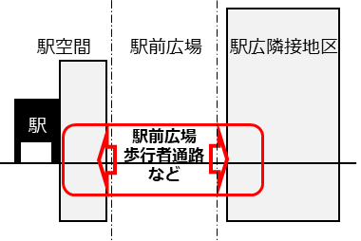
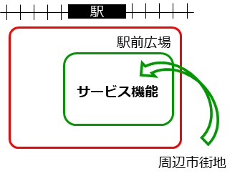
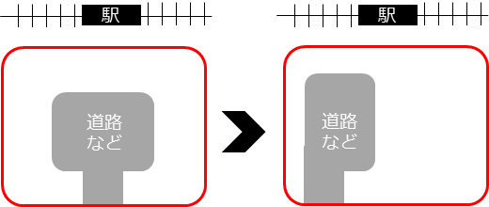
駅まち再構築について
背景
駅まち空間とは？
○ 都市にとって不可欠な交通結節点においては、従来想定されていないような多様な機能が求められるようになっていることを踏まえ、必要となる機能を確保することが重要。
駅や駅前広場と一体的に
空間の活用や機能の配置を検討すべき区域
○ しかしながら、十分な機能が備わっていない交通結節点も多く存在。
駅空間 | 鉄道事業者所有・占用地
駅前空間 駅前広場 駅広隣接地区 | 駅空間に隣接する公共用地 駅広等に隣接する開発敷地等
着目すべき点
○ 駅空間、駅前広場、周辺街区等、個々に最適化するのではなく、「駅まち空間」として一体的に捉えること。
駅まち再構築事例集
○ 先進的な取組により、優れた「駅まち空間」を形成している事例を紹介。
〇 いずれの事例も、『空間の共有』と『機能の連携』に柔軟に対応。
駅まち再構築の主なポイント
駅空間の拡張
駅前空間の拡張・再編
周辺市街地にある
都市機能の集約
例：駅施設を
まちに拡張
例：駅前広場の交通機能
を駅空間・駅広隣接
地区に拡張
例：用地交換・道路
配置変更により
駅前空間を再編
例：サービス機能を
駅前広場に集約
【事例集の対象駅】
都心部 | 渋谷駅 田町駅 大手町駅 さっぽろ・大通駅 博多駅 虎ノ門駅
郊外部 | 柏駅 たまプラーザ駅
地方中核都市 | 姫路駅 富山駅 宇都宮駅 福井駅
地方都市 | 土浦駅 廿日市市役所前駅 尾道駅 日向市駅 宝積寺駅 中村駅
【立面イメージ図】
【検討体制】駅まち再構築勉強会：令和元年9月～令和2年5月に渡り、計3回開催
座長：岸井隆幸氏（日本大学特任教授）
委員：森本章倫氏（早稲田大学教授）、村山顕人氏（東京大学准教授）
参加者：東京メトロ、JR東日本、日本民営鉄道協会、不動産協会、 UR都市機構、東京都、盛岡市
国土交通省国土技術政策総合研究所・道路局・鉄道局・都市局 事務局：国土交通省都市局街路交通施設課
駅まち再構築事例集は国交省ホームページで公開中：
https://www.mlit.go.jp/toshi/toshi_gairo_tk_000019.html

Slide 23
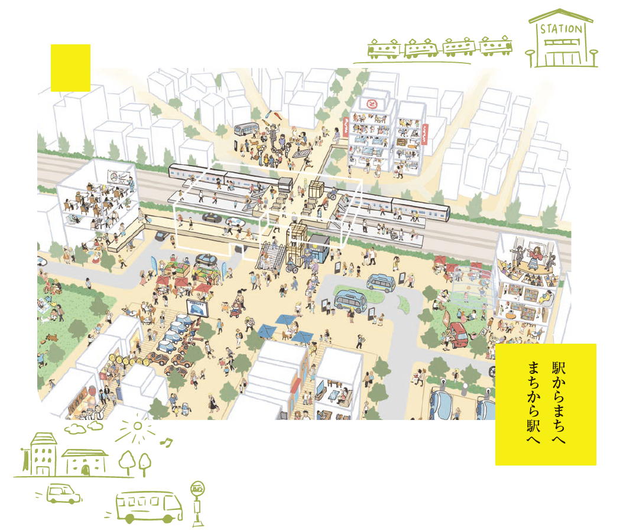
駅まちデザインの手引き つながる駅とまち 〜駅とまちの上手なつきあい方〜
はじめに
1．駅まちデザインとは
（１）駅まちデザイン、駅まち空間とは？
（２）駅まち空間に求められるもの
（３）コンパクト・プラス・ネットワークの実現に向けた駅まち空間
（４）駅まちデザインの意義
2．駅まちデザインにおいて意識すべきこと
（１）駅まち空間における民間施設・公共施設の一体的な活用
（２）駅まち空間の再構築が周辺市街地に与える影響
（３）これからの時代に求められる新たな視点
（４）駅まちデザインの５原則
①多様な主体の連携 ②ビジョンの共有 ③空間の共有
④機能の連携 ⑤一体的で柔軟な運営
3．駅まちデザインの進め方
■ 構想段階
■ 計画・事業化段階
■ 管理・運営段階
【検討体制】駅まちデザイン検討会（令和２年９月～令和３年８月）計５回開催
座長：岸井隆幸氏（日本大学特任教授）
委員：三浦詩乃氏（東京大学特任助教）、村山顕人氏（東京大学准教授）、
森本章倫氏（早稲田大学教授）
オブザーバー：東京地下鉄、東日本旅客鉄道、日本民営鉄道協会、
不動産協会、都市再生機構、東京都、盛岡市、
国土交通省道路局・鉄道局・国土技術政策総合研究所
事務局：国土交通省都市局
令和3年9月30日に公表、詳細は以下のURLを参照
https://www.mlit.go.jp/toshi/toshi_gairo_tk_000098.html

Slide 24
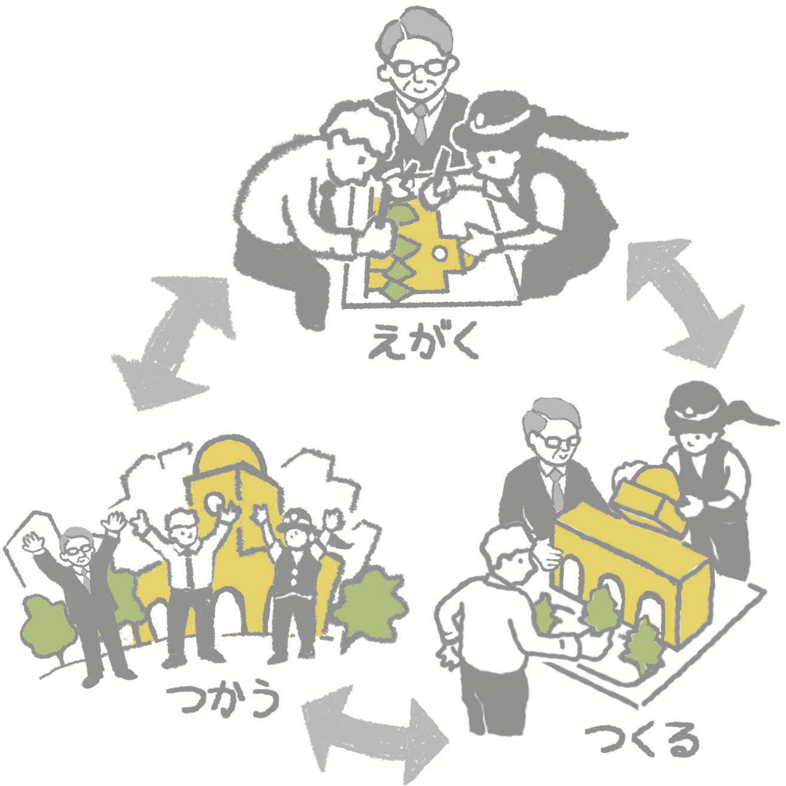

駅まちデザインの背景
交通結節点や周辺の施設を、
それぞれ個別にとらえるのではなく、
駅・駅前広場・周辺市街地を
「駅まち空間」として
一体的にとらえることが重要
様々な関係者が「まちを良くする」
視点をもって連携し、
「駅まち空間」を将来の魅力的な
まちづくりの中核を担う場所とする
ための取組が重要

Slide 25
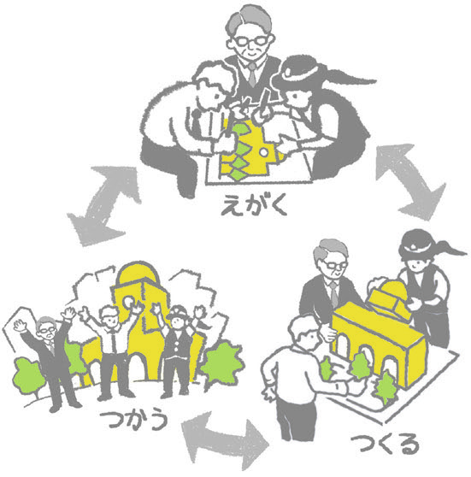

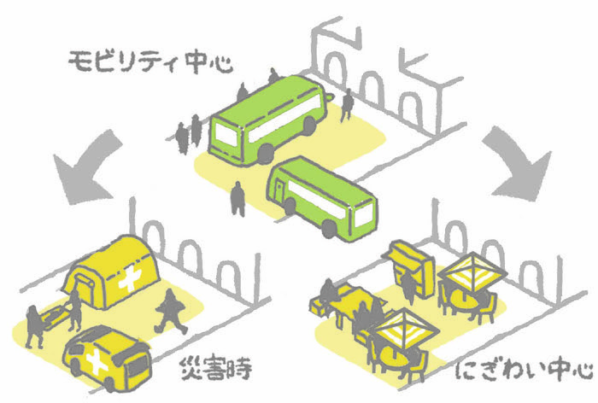
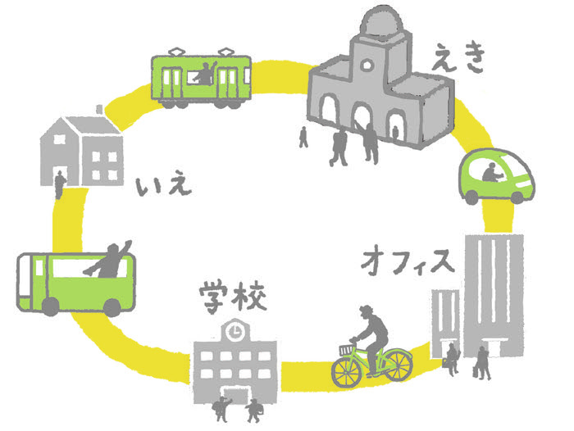

駅まちデザイン５原則
１ 多様な主体の連携
２ ビジョンの共有
３ 空間の共有
４ 機能の連携
５ 一体的で柔軟な運営
24

Slide 26
３．シェアサイクルについて

Slide 27
シェアサイクルとは
○ 「シェアサイクル」とは、相互利用可能な複数のサイクルポートからなる、自転車による面的な都市交通システム（「レンタサイクル」と異なり、借りた場所と異なる場所への返却が可能）。
○レンタサイクル
・一つのサイクルポートを中心に往復利用。
○シェアサイクル
・複数のサイクルポートで自由に乗り降りが可能。

Slide 28




シェアサイクルの取組動向
シェアサイクル実施状況の推移
※国土交通省アンケートに本格実施・社会実験実施と回答のあった都市および国土交通省調べにより実施が確認された都市
H26までは各年10月1日
H27以降は各年3月31日
写真：国土交通省資料・事業者HP・全国シェアサイクル会議発表資料・（株）ドーコン

Slide 29

シェアサイクルの取組動向
シェアサイクル実施都市数の推移
シェアサイクルの本格導入都市数は2024年3月末時点で34９都市。
【シェアサイクルの検討中の都市数】
※国土交通省アンケートに本格実施、社会実験実施と回答のあった都市および国土交通省調べにより実施が確認された都市の集計
・検討中の都市数 39都市

Slide 30

シェアサイクルの取組動向
ポート数の推移
ポート数は年々増加し、2024年3月末時点で全国で20,000箇所を超えている。
【ポート設置数の推移】
※複数事業行う都市であっても、すべての事業を集計対象としている
※国土交通省アンケートに本格実施、社会実験実施と回答のあった都市および国土交通省調べにより実施が確認された都市の集計

Slide 31


シェアサイクルの取組動向
ポート数の推移
10年間の都市規模別のポート数推移をみると、政令市・特別区での伸びが著しい。
1都市当たりの平均ポート数でみると、政令市・特別区で大きく増加しており、都市部におけるポート密度の上昇がわかる。
【ポート設置数の都市規模別推移】
【１都市当たりの平均ポート数】
ポート数（箇所）
平均ポート数（箇所/１都市当たり）

Slide 32



シェアサイクルの取組動向
ポート密度の変化
東京23区におけるポート密度の変化をみると、エリア拡大とともに密度が高まっていることがわかる。
H28.10のポート配置
R2.12のポート配置
R6.10のポート配置
 | H28.10 | R2.12 | R6.10
ポート数 | 196箇所 | 842箇所 | 3,124箇所
ポート密度（1㎞²あたり） | 1.89箇所/km² | 3.93箇所/km² | 5.02箇所/km²
人口1000人当たりポート数 | 0.15箇所/1000人 | 0.28箇所/1000人 | 0.32箇所/1000人
ドコモバイクシェア社・OpenStreet社のポートを表示

Slide 33



シェアサイクルの取組動向
回転率の変化
回転率でみるとH2７→H29→R４（各年度末）と時間の経過により全体的に高くなっており、最大値・平均値共に向上している。
R4年度末
最大6.34回/台・日
H27年度末
H29年度末
最大5.00回/台・日
平均約1.00回/台・日
平均約0.47回/台・日

Slide 34


サイクルポート設置の特例
ポートの設置方法の紹介～都市再生特別措置法に基づく占用特例の活用～
ポート設置位置等を明示した都市再生整備計画（案）を策定し、公共施設管理者協議を経て、ＨＰへの掲載等により公表することにより、公共施設におけるサイクルポートの占用特例が活用できる。
占用特例の活用のみを行う場合は、事務手続き上、国や都道府県との協議は必要とせず、地方公共団体の裁量で、都市再生整備計画の策定・公表ができる。
道路の占用特例
都市公園の占用特例
平成23年 都市再生特別措置法改正
平成28年 都市再生特別措置法改正
○サイクルポート等について、一定の条件の下で、道路占用許可の特例として、無余地性の基準が緩和できる。
○賑わいの創出に寄与する施設（観光案内所、サイクルポート等）を都市公園の占用許可対象に追加
都市公園への
サイクルポート設置（イメージ）
■占用特例の活用都市（令和４年３月時点）
○道路・・・高崎市、名古屋市、神戸市、姫路市、岡山市 等
○都市公園・・・江東区、名古屋市、姫路市 等

Slide 35

サイクルポート設置の特例
都市再生特別措置法に基づく都市公園の占用特例を活用して設置した事例
【江東区の計画事例（平成30年11月策定）】

Slide 36


サイクルポート設置の特例
都市再生特別措置法に基づく都市公園の占用特例を活用して設置した事例
【江東区の計画事例（平成30年11月策定） 】

Slide 37
シェアサイクルに関する支援制度 都市・地域交通戦略推進事業
徒歩、自転車、自動車、公共交通など多様なモードの連携が図られた、自由通路、地下街、駐車場等の公共的空間や公共交通などからなる都市の交通システムを明確な政策目的の下、都市・地域総合交通戦略等に基づき、パッケージ施策として総合的に支援
○ 補助対象者^{※1}：地方公共団体、法定協議会^{※2}、独立行政法人都市再生機構、都市再生推進法人、認定地域来訪者等利便増進活動実施団体
※1 交付金については、地方公共団体からの補助金を受けて、民間事業者等（独立行政法人都市再生機構や特定非営利活動法人等を含む）も事業実施可能
※2 整備計画の作成に関する事業については、法定化を見据えた任意協議会も対象
○ 補 助 率：１／３、１／２ （立地適正化計画に位置付けられた事業、滞在快適性等向上区域へのアクセス等に寄与する都市交通施設整備に係る事業、
地区交通戦略に位置づけられた滞在快適性等向上区域等で行われる事業、脱炭素先行地域において実施する事業）
路面電車・バス・鉄道等の
公共交通の施設^{※３}
駐車場(P＆Ｒ等）
自由通路
ペデストリアンデッキ
自転車駐車場
シェアモビリティ設備
駐車場(P＆Ｒ等）
公共交通施設と一体的に整備する
再生可能エネルギー施設等
駅舎の地域拠点施設への
改修・減築
社会実験
交通結節点整備
交通まちづくり活動の推進
スマートシティの推進
モビリティハブ整備
地区交通戦略に基づく
街路空間再構築・利活用
情報化基盤施設^{※４}
の整備
デジタルの活用に係る
社会実験
バリアフリー交通施設
荷捌き駐車場
※３ インフラ整備と一体となった車両について、効果促進事業において支援可能
※４ 情報化基盤施設：センサー、ビーコン、画像解析カメラその他先進的な技術を活用した施設、
サービス提供のための設備の導入、情報の収集・発信等のための基盤整備等

Slide 38











シェアサイクルに関する支援制度 まちなかウォーカブル推進事業
○車中心から人中心の空間へと転換を図る、まちなかの歩いて移動できる範囲において、滞在の快適性の向上を目的として市町村や民間事業者等が実施する、道路・公園・広場等の整備や修復・利活用、滞在環境の向上に資する取組を重点的・一体的に支援し、「居心地が良く歩きたくなる」まちなかづくりを推進する事業
事業主体等
●市町村、市町村都市再生協議会（社会資本整備総合交付金） ●都道府県、民間事業者等（都市再生推進事業費補助） いずれも国費率：１／２
施行地区
次のいずれかの要件に該当する地区、かつ、都市再生特別措置法に基づく滞在快適性等向上区域（当該区域の周辺整備に係る事業が実施される地区を含む）
① 立地適正化計画策定に向けた具体的な取組を開始・公表している市町村の、市街化区域等内のうち、鉄道・地下鉄駅※から半径1㎞の範囲内
又はバス・軌道の停留所・停車場※から半径500mの範囲内の区域等 ※ピーク時間運行本数が片道で１時間当たり３本以上あるものに限る。
② 観光等地域資源の活用に関する計画があり、かつ、当該区域の整備が都市のコンパクト化の方針と齟齬がないと認められる市街化区域等外の区域
③ 立地適正化計画、広域的な立地適正化の方針等に位置づけられた都市計画区域外の地域生活拠点
対象事業
事業のイメージ
【基幹事業】
道路、公園、地域生活基盤施設（緑地、広場、地域防災施設等）、高質空間形成施設（歩行支援施設等）、
既存建造物活用事業、エリア価値向上整備事業、こどもまんなかまちづくり事業、滞在環境整備事業、計画策定支
援事業※、等
● 歩きたくなる空間の創出 Walkable
街路空間の再構築
道路・公園・広場等の整備及び既存ストックの改修・改変
道路の美装化・芝生化、植栽・緑化施設や水上デッキの整備等による公共空間の高質化
滞在快適性等向上区域を下支えする周辺環境の整備（フリンジ駐車場、外周道路等の整備）
● 歩行者目線の１階をまちに開放 Eye Level
沿道施設の１階部分をリノベーションし、公共空間として開放
１階部分のガラス張り化等の修景整備
● 既存ストックの多様な主体による多様な利活用 Diversity
官民の土地・施設を一体的に改修し、自由に利活用できるまちなかハブや公開空地として開放
公共空間にイベント等で利用できる給電・給排水施設等を整備
利活用状況を計測するセンサーの設置や、データを分析・見える化し、まちの情報を発信するシステムの整備
● 開かれた空間の滞在環境の向上 Open
屋根やトイレ、照明施設、ストリートファーニチャー等の整備
滞在環境整備に関する社会実験やコーディネート等の調査
※都市再生整備計画にグリーン化、デジタル技術・データの活用、子ども・子育て支援等の国が指定する「重点的に取り組むテーマ」及びテーマに即した目標・指標を設定した場合に実施可能
【提案事業】
事業活用調査、まちづくり活動推進事業、地域創造支援事業（市町村の提案に基づくソフト事業・ハード事業）
都市再生整備
計画区域
沿道施設の１階部分の開放・ガラス張り化
修景整備
滞在快適性等
向上区域
周辺環境の整備
（外周道路の整備等）
社会実験や
デザインコーディネート
街路の再構築
広場化・芝生化

Slide 39
４．自動運転技術の活用について

Slide 40

国土交通省全体における取組１
○交通事故の削減、地域公共交通の活性化、国際競争力の強化などの自動車及び道路を巡る諸課題の解決に大きな効果が期待される自動運転について、国土交通省として的確に対応するため、自動運転戦略本部を省内に設置（本部長：国土交通大臣）。
○自動運転移動サービスの実現に向けて、国土交通省各局で連携した取り組みが進められている。
出典：「第7回 国土交通省自動運転戦略本部」（2023年1月20日）より

Slide 41

国土交通省全体における取組２
○都市局では、まちづくりDXの一環として、自動運転等の次世代交通サービスに対応した都市空間のインフラ再構築の推進を目指す。
○各局が主眼とする領域を踏まえ、自動運転技術を受け入れる都市施設のあり方に着目した検討のための実証実験を実施するとともに、有識者検討会における議論をふまえ、自動運転がもたらす都市政策への影響を抽出・整理し、都市にとって望ましい自動運転技術の活用のあり方を検討している。
都市局
各局が取り組む実証実験等の主なテーマ
出典：『まちづくりのデジタル・トランスフォーメーション実現ビジョン〔 ver1.0 〕』
（国土交通省_まちづくりのデジタル・トランスフォーメーション実現会議_2022年7月7日）
自動運転車両の開発や、
自動運転の導入支援
自動車局
自動運転サービスに対応した
都市施設などのインフラ再構築
（受け入れ環境の整備）
合流車両や歩行者横断などの情報発信など、道路インフラによる支援
道路局
都市局

Slide 42
都市局における自動運転の取組
○H29年度より 自動運転の普及が都市構造や都市交通・交通施設にどのような影響を及ぼすかを抽出・整理し、都市にとって望ましい自動運転技術の活用のあり方を検討。
○R3年度からは、自動運転技術の早期実装に向け、限定空間における実装に着目し、バスや歩道を低速で走行するモビリティを活用した社会実験を通じて、都市交通施設のあり方の検討を深度化。
H29～H30年度
R1～R2年度
R3～R4年度
R5年度～
検討会
都市交通計画
都市交通施設
都市交通の望ましい姿
身近なエリアの望ましい姿
深度化
都市交通、交通施設の望ましい姿を深度化
都市空間における自動運転技術の導入のための考え方をまとめたポイント集の作成等
中期（混在期）
早期実装に向けた取組
短期的な社会実装として限定空間における実装に着目
ポイント集作成検討
限定空間の考え方の整理
社会実装における課題整理
自動運転技術を活用したサービスの提供
街路空間の望ましい姿
駅前広場の望ましい姿
長期
深度化
都市側で検証
すべき課題の
整理
公共交通（バス）
歩道を低速で走行するモビリティ（自律移動ロボ）
社会実験
ＮＴ分科会
ニュータウン等における端末交通サービス導入及び自動運転技術活用に向けたポイント集の発出（Ｒ２年度）
バス分科会
基幹的なバスにおける自動運転導入に関する中間とりまとめ（Ｒ３年度）
41

Slide 43


都市の骨格となる基幹的なバスに関する実証実験1
〇まちづくりを支える基幹公共交通においては、日常生活における移動手段として速達性や定時性、安全性等の機能を確保した運行が望まれている。
〇他方、運転士不足・高齢化への対応として自動運転技術が注目され、各地での実証実験が実施されている。
⇒目指す都市像の実現と現在の課題の解決に向けて、自動運転技術の早期導入による公共交通のサービス水準の向上を目指し実証実験による検証を実施
検討事項
①正着や安全な走行に資するバス停・駅前広場の条件の検証 望まれるバス停形状の確認・駅前広場でのルール確認
②走行空間の確保に向けた検証（ﾋｱﾘﾝｸﾞ） 専用道化に向けた課題の把握・駐停車車両削減に向けた対応の確認
③社会受容性の向上（ﾋｱﾘﾝｸﾞ） 不安事項の解決方法の整理、解決に向けた対応の検証
望まれるバス停形状の確認
駅前広場でのルール確認
バス停の形状（3タイプ）と駐停車車両の位置の違いによる自動運転車両の停車の可否
・広場内走行時のルールとその実現可能性の確認
（ルールの指定や広場形状として望まれる事項を確認・整理）
⇒各パターンでの車両の状態、バス乗降口とバス停縁石まで
の距離
複数の事業者が輻輳する場合のルールや施設整備に向けた対応事項等の確認
関連するバス事業者と自動運転技術提供者へのヒアリング及び意見交換会の開催
⇒車いすやベビーカー
を用いて、円滑な乗
降が可能か検証
3.25m
3.25m
停車車両
1.5m
駐車位置の検証
停車車両
駐車位置の検証
停車車両
駐車位置の検証
【使用車両】 日野ポンチョ 【実験場所】 日本モビリティ 太田実験場
【検証場所】 前橋駅

Slide 44







都市の骨格となる基幹的なバスに関する実証実験2
実証実験の様子
実験結果の概要
バス停形状（3タイプ）と駐停車位置（3ケース）を組み合わせて全9パターンの条件で走行実験を実施
ストレート型
各パターン走行でのバスの停車位置を、バス停との左右距離、前後位置の計5箇所計測
○バス停形状 ： ストレート型
／テラス型／バスベイ型
○駐停車位置 ： 駐停車なし
／駐停車10m ／駐停車15m
③前角
①前扉乗車口
②後乗車口
④後角
⑤バス停車前後位置
テラス型
バスベイ型
【バス停車位置の測定箇所】
(mm)
テラス型が最もバス停に近い距離に停車しており正着性が高い
(mm)
駐停車15mでは駐停車の影響はほぼ受けず駐停車なしと同程度の距離で停車
10m
15m
(N=24)
(N=24)
(N=23)
(N=23)
(N=24)
(N=24)
【計測距離の平均値（バス停形状・駐停車タイプ別）】
(mm)
ストレート型
テラス型
バスベイ型
ストレート型（駐停車10m）及びバスベイ型では前後乗車口の距離の差が大きく、バス停に対して車両が傾いた状態で停車
【駐停車の位置】10m
【駐停車の位置】15m
車いすやベビーカー を用いて、円滑な乗降が可能か検証
後方の補助員が支持
8kgの重り（1歳児相当）
(N=8)
(N=8)
(N=8)
(N=8)
(N=8)
(N=8)
(N=7)
(N=8)
(N=8)
【車いす・ベビーカー乗降検証の様子】
【計測距離の平均値（走行パターン別）】

Slide 45





歩車共存に向けた走行空間のあり方に関する実証実験1
〇都市内における回遊性の向上など魅力を高める移動体験の提供や、車両が乗り入れできない空間（地下街、ビル等）における物流の効率化を図る等、サービス水準の向上を目指し実証実験による検証を実施。
検討事項
①歩行者混雑時の走行可能性 車道側、中央、沿道側毎に、走行可能性の検証
②走行位置明示による安全性の向上 走行位置の明示がある場合とない場合における安全性の検証
③地下街空間走行時の課題検証 限定空間における通行、待機、方向転換等の走行空間の計画に関する基礎的な知見の収集
④将来計画を見据えたロボット停留場の確保や必要な機能（ﾋｱﾘﾝｸﾞ） 事業運用上、必要な内容や設備などの条件整理
走行位置明示による安全性の向上
走行空間明示なし
走行空間明示有り
御幸通り
・走行位置の違いによる安全性の検証
車道側、中央、沿道側
・走行位置明示による安全性の検証
【検証場所】：幹線道路（歩道）、商店街、地下街
JR姫路駅
【検証場所】 姫路駅前

Slide 46







歩車共存に向けた走行空間のあり方に関する実証実験2
〇 11月に姫路市において実証実験を実施
〇 現在、走行画像による数値と約2,300名を超える現地収集アンケート結果を分析中
①走行者混雑時の走行可能性
②走行位置明示による安全性の向上
・ロボット走行は、道路（街路）の中央もしくは
歩行者走行側（左側）がスムーズに走行（ロ
ボットの停止・減速・蛇行回数が少ない）でき
た。
・アンケートでも中央もしくは左側の走行が好
ましいという意見が多かった。
・極端な歩行者混雑がなければ、歩行者がロ
ボットの走行を事前に認識して避けるため、
走行時間や状態に大きな差は生じなかった。
・走行位置の明示は、兵庫県警、姫路警察署、姫路市と協議してA3版サイズの路面標示（上面にすべり止め加工）を決め、全国で初めて貼りつけて実験を行った。
・アンケートでも路面標示が有る方が、歩行者はロボット走行を意識しやすい（分かり易い）との意見が多かった。
*なお、路面標示の大きさや標示方法は、今後、警察や道路管理者等と協議が必要。
③地下街通路空間走行時の課題検証
・地下街の通路（限定空間：4メートルと6メー
トル）で、利用者がいる中でも通行や方向
転換等に支障がないことを確認できた。
・店舗側のロボット走行は極力避けて欲しい、
通路の中央を走行して欲しいとの意見が多
かった
④将来計画を見据えたロボット停留場の確保や必要な機能
・事業運用の点で、安全なロボット走行を継続していくための充電設備が複数、必要。
・屋外や屋内で複数のロボットが待機や停留
できる場所の大きさを確認した。
特に屋外の停留場所には、雨・風・雪を凌ぐ
屋根が必要であり、保安・管理上の専門担
当者の待機場所も考慮することが必要。
【大手前通りほこみち実施場所】

Slide 47
都市交通における自動運転技術の活用方策に関する検討会
○自動運転技術の進展は、都市に対して正負両面の側面があると考えられ、移動の概念や都市構造等に影響を及ぼす可能性がある。
○今後、自動運転技術が進展し、自動運転が普及していくことを見据え、都市における自動運転の活用方策の検討や、適切に対応できる環境づくりの推進が必要である。
○将来的な自動運転の活用に向け、自動運転技術の都市へ影響可能性の抽出・整理及び、自動運転技術の活用についての検討を行うため、2017（平成29）年度より検討会を設置して議論（今まで13回開催）。
○実務的な見地から効率的に検討を行うため、検討会の下に、ニュータウン（NT）分科会や基幹的なバス分科会を設置。実証実験等を実施して中間とりまとめを作成。
○2024（令和6）年度は、自動運転社会における望ましい都市交通・都市交通施設のあり方検討を深度化させるため、それぞれの姿の実現に向けた対応策とそのポイントを整理。
都市交通における自動運転技術の活用方策に関する検討会
糸久 正人 法政大学社会学部 教授
大串 葉子 同志社大学大学院ビジネス研究科 教授
小木津武樹 群馬大学次世代モビリティ社会実装研究センター 副センター長
金森 亮 名古屋大学未来社会創造機構 特任教授
中村 英夫 日本大学理工学部 教授
中村 文彦 東京大学大学院新領域創成科学研究科 特任教授
藤原 章正 広島大学大学院先進理工系科学研究科 教授
三好 庸隆 武庫川女子大学生活環境学部 教授
森川 高行 名古屋大学未来社会創造機構 特任教授
森本 章倫 早稲田大学創造理工学部 教授
（2025年2月現在、敬称略50音順 ○：座長）
○

